Slide 1
线性回归理论及实现实例
主讲人：Wish

Slide 2
限于个人才疏学浅，理解有限，如有不正确的地方还请指正，谢谢
前言

Slide 3
内容
1
回归与分类
2
线性回归介绍
3
相关推导
4
案例

Slide 4
回归与分类

Slide 5
回归与分类
定义
预测值定性分析，即离散变量预测时，我们称之为分类
预测值定量分析，即连续变量预测时，我们称之为回归

Slide 6

回归与分类
这是什么东东？
这是个猫
----分类问题

Slide 7
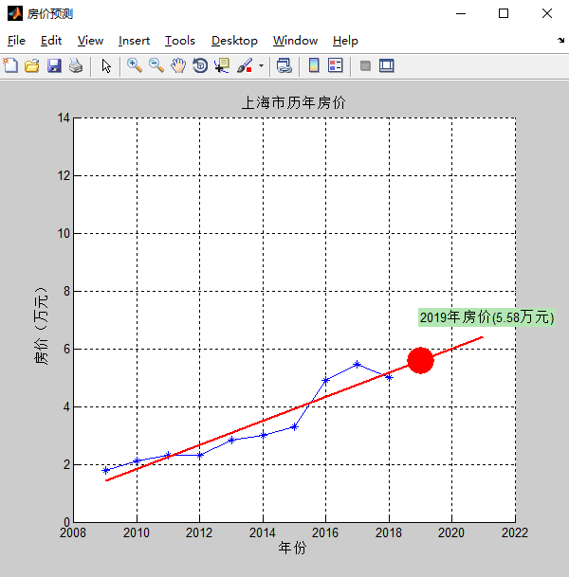
2019年的房价是多少？
5.58万元
----回归问题

Slide 8
回归与分类
这个猫宽度多少？
336.23pixel
----回归问题
336.23pixel

Slide 9
线性回归介绍

Slide 10


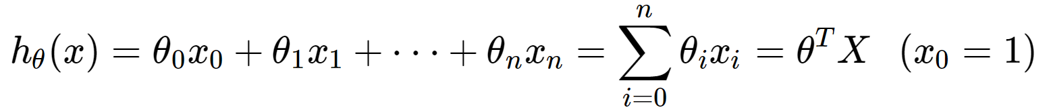
线性回归介绍
一元线性回归模型
多元线性回归模型

Slide 11



线性回归介绍
房价预测案列
在房价问题中我们以房子面积、离地铁站的距离等属性作为自变量，房价则为因变量。
房子面积
离最近地铁站距离
绿化规模
...
线性回归可以理解为将这些特征线性组合起来，即可得到房价
而我们的目标就是求出一组合理的权重参数 能够较为准确的预测出真实的 。

Slide 12
线性回归介绍
这里x是年份，y是该年份的房价
我们采用一元线性回归模型来拟合上
海市房价，通过已知历史数据拟合出k和b的值（模型的参数）
然后我们就可以通过k、b来估算2019年、2020年房价
2019年预计5.58万元

Slide 13
相关推导

Slide 14

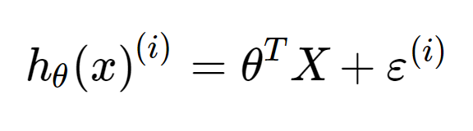



误差项分析
一般现实中总有一些误差是无法用模型描述的，实际值与预测值之间是有一定的误差的，因此我们引入误差项
而我们的期望，是预测结果 尽量接近实际值 ，实际上就是希望不可控的误差 最小，即出现的概率最低。因此我们需要分析误差项的性质，对其数学建模
实际值
预测值
误差项

Slide 15
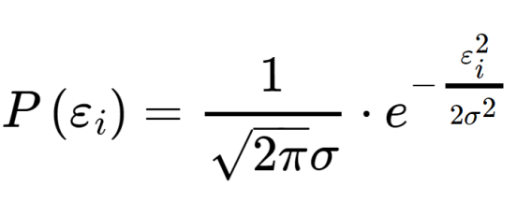
误差项分析
我们假设误差 是独立同分布并服从均值为0方差为σ²的高斯分布，我们得到概率密度函数p
实际生活中，很多情况都符合或者近似这个假设。例如：考试成绩、专业报考人数等等
如果这个假设不成立，会得到不正确拟合函数。有时候我们会对数据做转换，使得其近似高斯分布，满足线性回归模型的假设

Slide 16

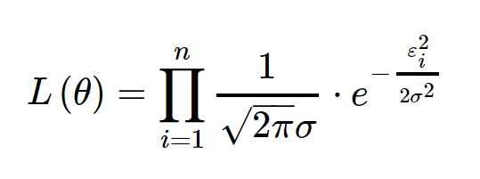


极大似然估计
极大似然函数L为概率密度函数的连乘
argmax
分析使得误差 发生的概率最大时的 是多少

Slide 17
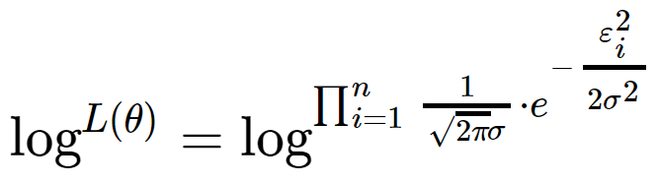

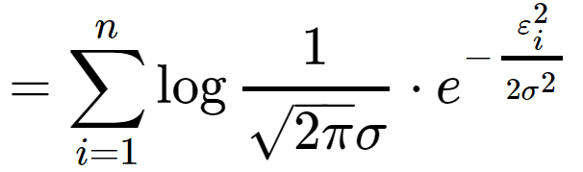
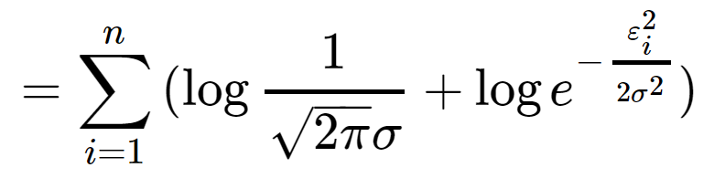
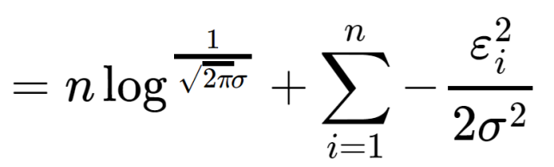
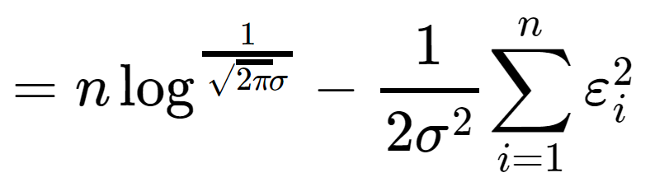
极大似然估计
对极大似然函数推导，取对数并展开

Slide 18
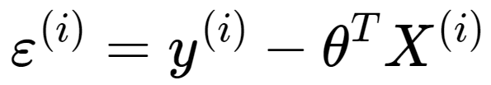
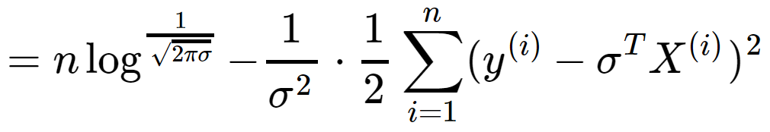


极大似然估计
其中 和 是定值

Slide 19

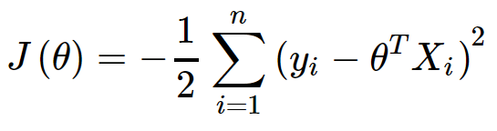
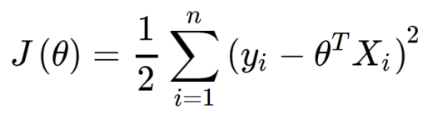
极大似然估计
简化为最大化 ：
求最大值问题转换为求最小值：
(最小二乘法)
通过最小化误差的平方和寻找数据的最佳函数匹配

Slide 20

最优化方法
对于函数 求极小值，适用于线性回归的优化方法中，我们分为三种情况考虑
1.一元线性模型的优化方法，普通最小二乘法 （直接方法）
2.多元线性模型的优化方法，矩阵形式最小二乘法（直接方法）
3.迭代逼近的优化方法，梯度下降法（迭代法）

Slide 21

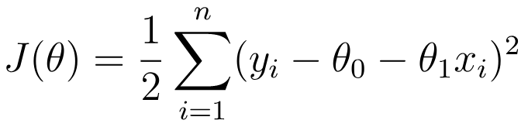
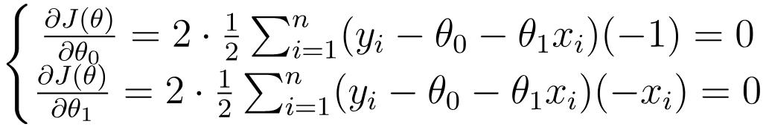
普通最小二乘法
考虑一元线性模型
函数的极值点，为偏导数为0的点，我们有
链式法则

Slide 22
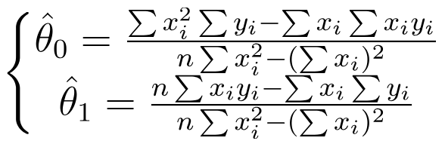
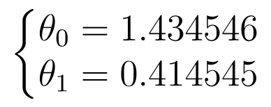
普通最小二乘法
解得
对于上海房价数据（万元）：
2009年 | 2010年 | 2011年 | 2012年 | 2013年 | 2014年 | 2015年 | 2016年 | 2017年 | 2018年
1.8 | 2.1 | 2.3 | 2.3 | 2.85 | 3.0 | 3.3 | 4.9 | 5.45 | 5.0
我们归一化数据
年份为x = [0, 1, 2, 3, 4, 5, 6, 7, 8, 9]，减去2009年
房价为y = [1.80, 2.10,2.30,2.30,2.85,3.00,3.30,4.90,5.45,5.00]，除以10000
我们通过上式计算，求得：

Slide 23

普通最小二乘法
我们通过这个模型预测上海市的2019年房价：
归一化

Slide 24

矩阵式最小二乘法
矩阵形式表达为：
最后求得：
问题：
奇异矩阵没有逆矩阵，(A^{T}A)⁻¹会出现无法求解的问题，也就是该方法对数据
是有约束的，而现实中很多数据无法满足该约束

Slide 25
梯度下降法
考虑一元线性模型（也可以扩展为多元线性或非线性模型）
在梯度下降法中，对于函数J求取极小值，是通过找到函数下降最快的方向，一步一步迭代逼近完成的。函数J被不同场合称为代价函数或者损失函数，而上式一般称之为L2损失或L2 Loss或MSE（均方误差）
因负梯度方向为函数的最速下降方向，因此我们通过求偏导的结果来迭代更新估计的参数值

Slide 26
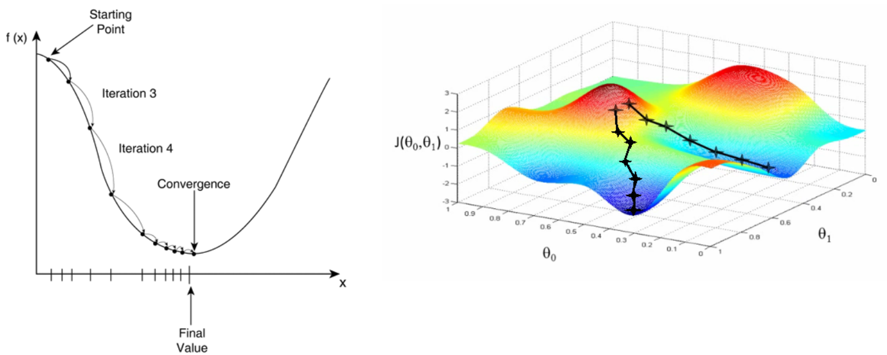
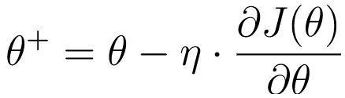
梯度下降法
学习率/步长

Slide 27
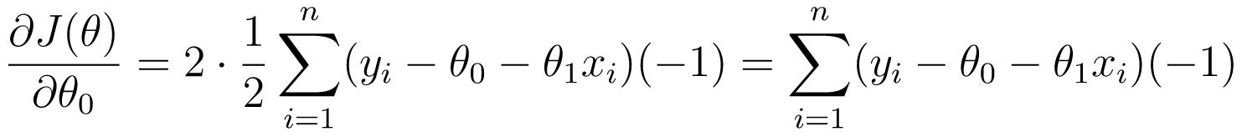
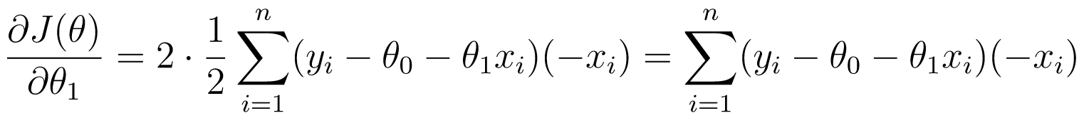
梯度下降法
对于函数J，我们求偏导有：
应用于上一页的更新方法，即可通过多次迭代来逼近J函数极小值，得到参数的近似解

Slide 28
案例

Slide 29
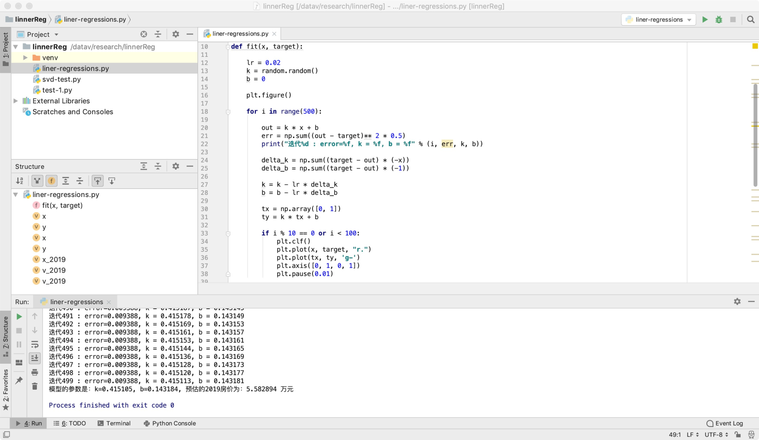
实现实例
拟合房价的一元线性回归模型

Slide 30
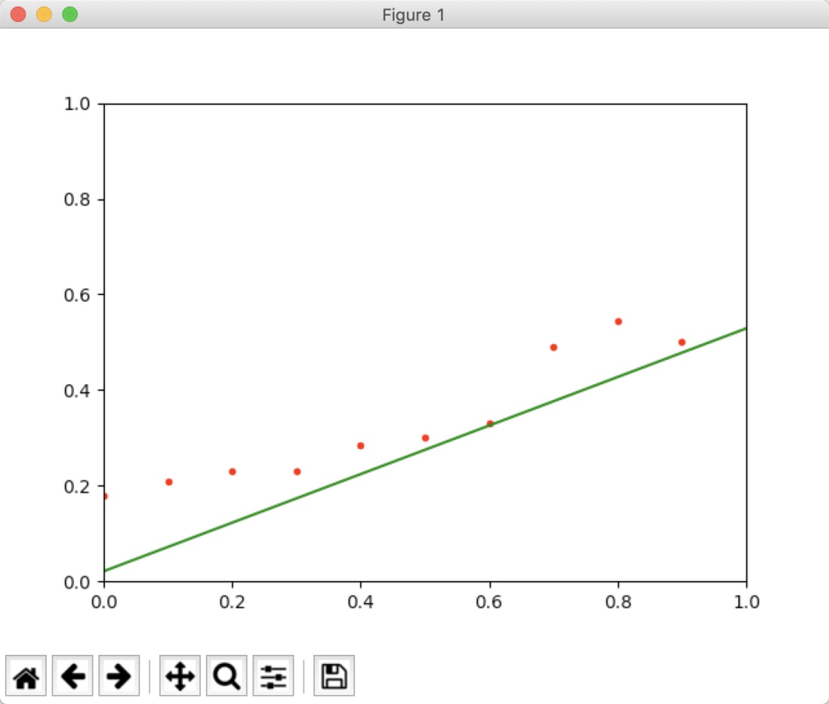
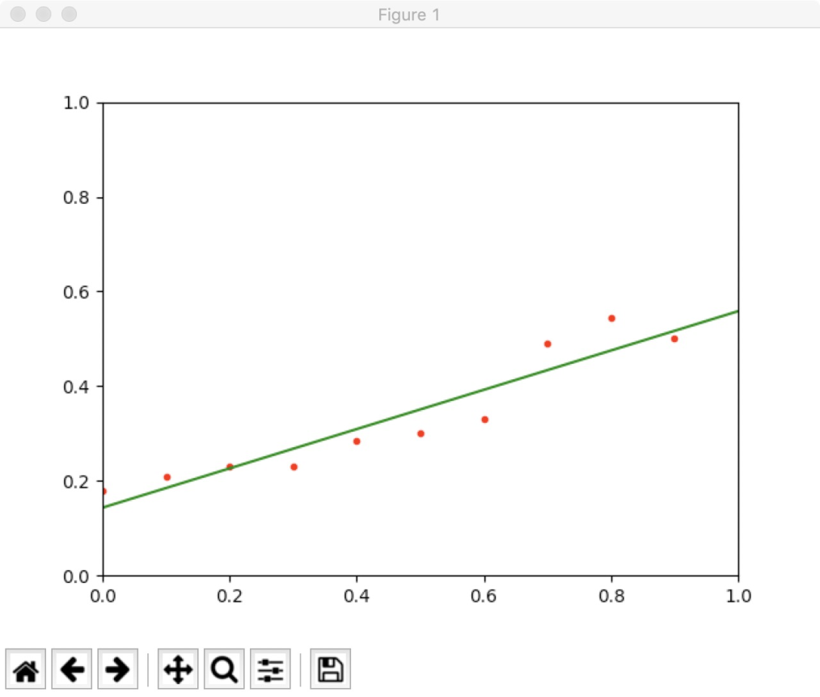
实现实例
拟合房价的一元线性回归模型
迭代1次
迭代500次

Slide 31
交流时间
PPT和代码下载地址：http://www.zifuture.com/fs/25.shared/linear_regression.zip

Slide 32
Thank You !

